Slide 1
Pi – die unendliche Zahl
Gliederung
Wozu benötigt man Pi?
Seit wann existiert Pi?
Verrückte Weltrekorde!
Die ersten 100 Nachkommastellen
Pi Fun Facts!

Slide 2
Wozu benötigt man Pi?
Die Kreiszahl Pi (π) ist eine der wichtigsten Konstanten (Zahl, die immer gleich bleibt) in der Mathematik. Pi braucht man zur genauen Berechnung einer Kurve oder eines Kreises. Deshalb ist die Zahl so wichtig für die Mathematik. Als Formel um den Umfang (die Linie aus der der Kreis besteht) eines Kreises zu berechnen, nimmt man u(Umfang)=d(Durchmesser, die Zentimeteranzahl wenn man einen Strich durch die Mitte eines Kreises zieht)∙π
$$A=πr^{2}$$

Slide 3
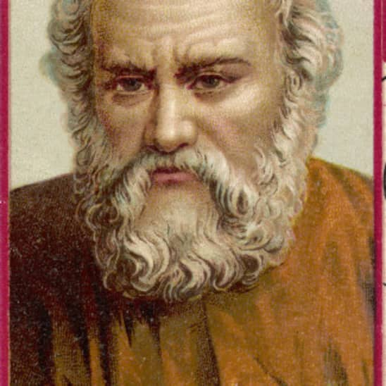
Seit wann existiert Pi? (π)
Die erste schriftliche Herleitung für Pi (π) geht auf den griechischen Mathematiker Archimedes (287-212 v. Chr.) zurück. Ihm und seinen Arbeiten zu Ehren wird Pi (π) auch als „Archimedes Konstante“ bezeichnet.

Slide 4
Verrückte Weltrekorde!
1. Der Chinese Chao Lu hat am 20.11.2005 fehlerfrei 67.890 Nachkommastellen innerhalb von 24 Stunden und 4 Minuten aufgesagt.
2. Zum Pi-Tag (14.03.) 2019 hat Emma Haruka Iwao von Google bekannt gegeben, dass sie mit Hilfe von Google‘s Cloud Computing Servern 31.415.926.535.897 (≈31,5 Billionen) Nachkommastellen berechnet hat.

Slide 5
Die ersten 100 Nachkommastellen
Die ersten 100 Nachkommastellen lauten:
3,1415926535897932384626433832795028841971693993751058209749445923078164062862089986280348253421170679

Slide 6
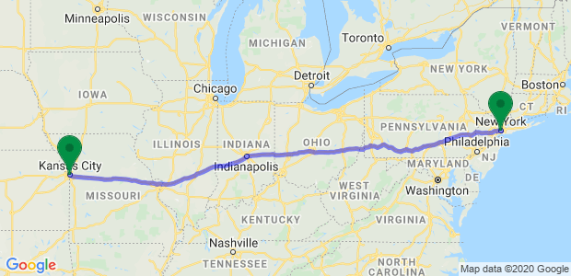
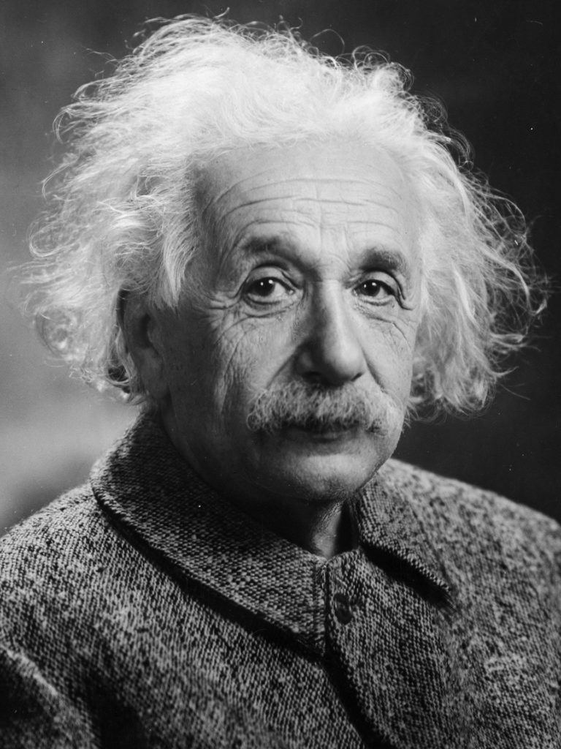
Pi Fun Facts!
Am 14.3 ist der inoffizielle Feiertag „Tag des Pi“, dies ist daran angelegt, dass in amerikanischer Schreibweise das Datum 3/14 geschrieben wird und das die ersten drei Zahlen von Pi sind
Der Geburtstag von Albert Einstein fällt auf den Pi-Tag
Wenn man eine Milliarden Nachkommastellen von Pi in normaler Schrift ausdrucken würde, würden die Zahlen nebeneinander von New York City nach Kansas reichen. (ca. 2.000 km)
In den ersten 31 Zahlen von Pi ist keine 0 vorhanden

